Slide 1
‏جلسه‌ی ۷
۷
‏SQL کاربردی برای تحلیل داده
‏زبان مشترک پایگاه داده‌ها و یکی از پرتکرارترین سؤال‌های مصاحبه‌ی شغلی
‏ترم دوم: علم داده | کیوان محمودی

Slide 2
‏پایگاه داده‌ی رابطه‌ای
‏کلید خارجی
۳
‏کلید اصلی
۲
‏جدول
۱
‏ستونی که به کلید اصلی جدول دیگر اشاره می‌کند؛ مثل CustomerId در Invoice
‏ستونی که هر سطر را یکتا مشخص می‌کند؛ مثل CustomerId در Customer
‏داده در چند جدول مرتبط: Customer، Invoice، InvoiceLine، Track، Genre، Album، Artist

Slide 3
‏از پایتون به SQLite
‏SQLite یک پایگاه داده‌ی کامل در قالب یک فایل است و در خود پایتون وجود دارد
‏نتیجه‌ی هر پرسش مستقیم یک DataFrame است
‏همین دستورها تقریباً بدون تغییر در PostgreSQL و MySQL کار می‌کنند
import sqlite3
conn = sqlite3.connect("chinook.sqlite")
def sql(query, params=None):
return pd.read_sql_query(
query, conn, params=params)
sql("""
SELECT FirstName, LastName, Country
FROM Customer
LIMIT 5
""")

Slide 4
‏ترتیب نوشتن یک پرسش
۷
۶
۵
۴
۳
۲
۱
‏LIMIT
‏ORDER BY
‏HAVING
‏GROUP BY
‏WHERE
‏FROM
‏SELECT
‏تعداد
‹
‏مرتب‌سازی
‹
‏فیلتر گروه‌ها
‹
‏گروه‌بندی
‹
‏فیلتر سطرها
‹
‏از کدام جدول
‹
‏کدام ستون‌ها
‏WHERE سطرها را قبل از گروه‌بندی و HAVING گروه‌ها را بعد از آن فیلتر می‌کند.

Slide 5
‏JOIN: فروش هر سبک موسیقی
‏از InvoiceLine (فروش) به Track و از آنجا به Genre
‏نام مستعار کوتاه برای جدول‌ها
‏LEFT JOIN برای پیدا کردن «آنچه نیست»: ۱۱۰ هنرمند بدون هیچ فروش
SELECT g.Name AS genre,
SUM(il.Quantity) AS tracks_sold,
ROUND(SUM(il.UnitPrice
* il.Quantity), 2) AS revenue
FROM InvoiceLine AS il
JOIN Track AS t ON il.TrackId = t.TrackId
JOIN Genre AS g ON t.GenreId = g.GenreId
GROUP BY g.Name
ORDER BY revenue DESC

Slide 6
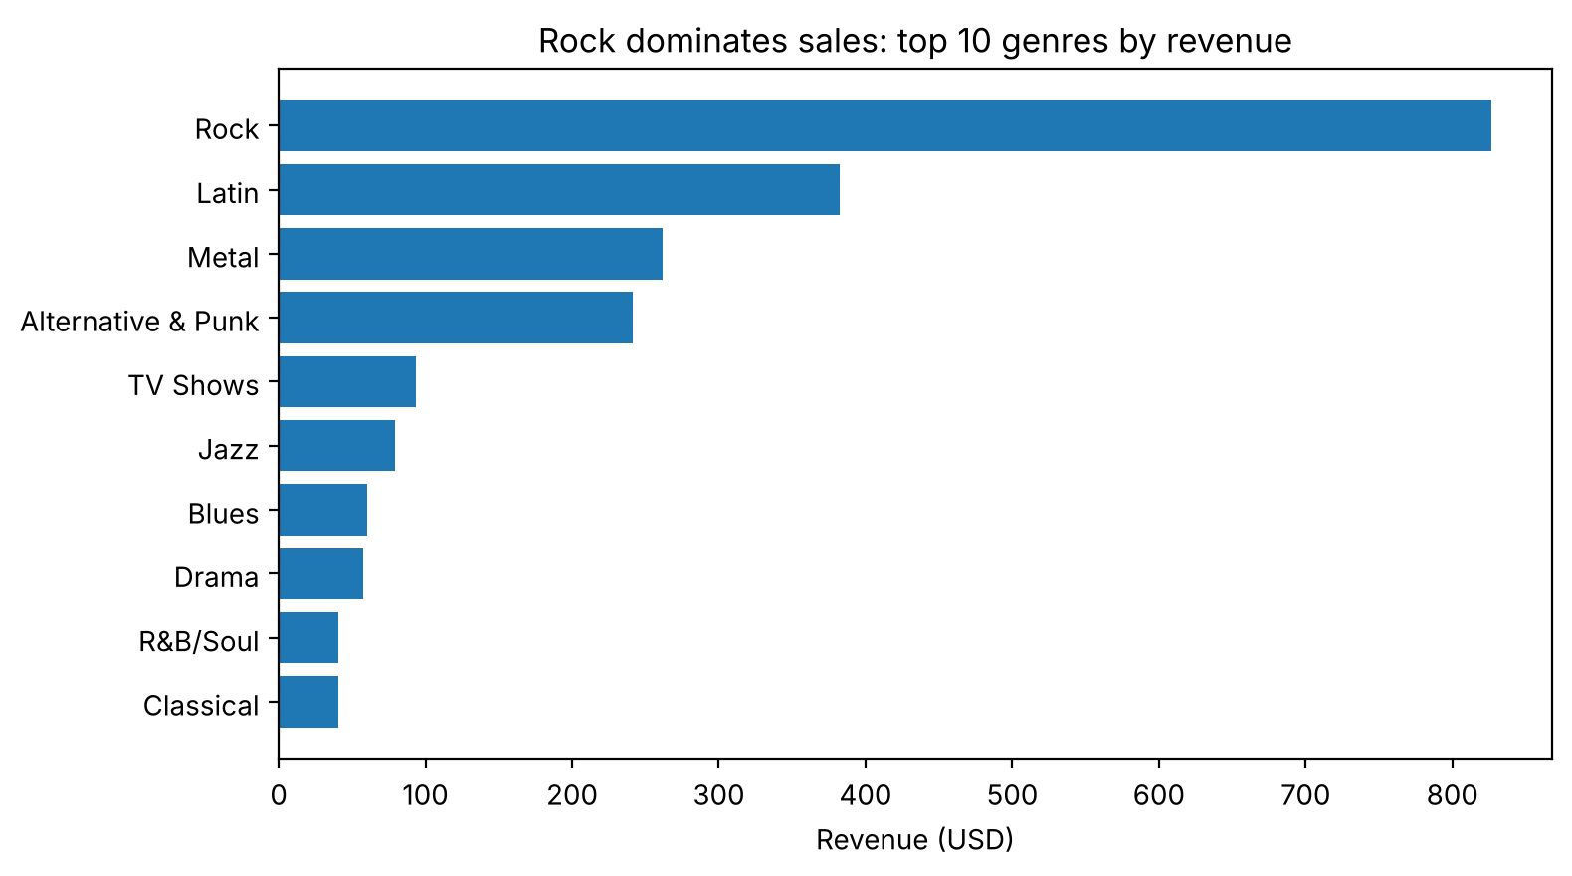
‏نتیجه در Pandas و Matplotlib

Slide 7
‏WITH (CTE): پرسش‌های چندمرحله‌ای
‏هر مرحله یک نام دارد و مثل جدول موقت استفاده می‌شود
‏خواناتر از زیرپرسش‌های تودرتو
‏مثال: مشتری‌هایی که ۱۰٪ بیشتر از میانگین کشور خودشان خرید کرده‌اند
WITH customer_spend AS (
SELECT c.CustomerId, c.Country,
SUM(i.Total) AS spent
FROM Customer c JOIN Invoice i
ON c.CustomerId = i.CustomerId
GROUP BY c.CustomerId
), country_avg AS (
SELECT Country, AVG(spent) AS avg_spent
FROM customer_spend GROUP BY Country
)
SELECT ... WHERE spent > avg_spent * 1.1

Slide 8
‏توابع پنجره‌ای
‏محاسبه روی گروه، اما همه‌ی سطرها حفظ می‌شوند (مثل transform)
‏RANK و ROW_NUMBER برای رتبه‌بندی در هر گروه
‏LAG و LEAD برای رشد نسبت به دوره‌ی قبل
‏SUM()‎ OVER (ORDER BY ...) برای جمع تجمعی
SELECT year, revenue,
100.0 * (revenue - LAG(revenue)
OVER (ORDER BY year))
/ LAG(revenue) OVER (ORDER BY year)
AS growth_pct,
SUM(revenue) OVER (ORDER BY year)
AS cumulative
FROM yearly
RANK() OVER (PARTITION BY country
ORDER BY revenue DESC)

Slide 9
‏SQL Injection
‏هرگز ورودی کاربر را مستقیم داخل رشته‌ی SQL نچسبانید
‏ورودی x' OR '1'='1 شرط را همیشه درست می‌کند و همه‌ی ۵۹ مشتری لو می‌روند
‏پرسش پارامتری با ? : مقدار فقط به‌عنوان داده تفسیر می‌شود
country = "x' OR '1'='1"
# DANGEROUS: 59 rows leaked
sql(f"SELECT * FROM Customer "
f"WHERE Country = '{country}'")
# SAFE: 0 rows
sql("SELECT * FROM Customer "
"WHERE Country = ?",
params=(country,))

Slide 10
‏SQL و Pandas
‏Pandas | ‏SQL
‏df[["a","b"]]‎ | ‏SELECT a, b
‏df[cond]‎ یا query | ‏WHERE
‏groupby().sum()‎ | ‏GROUP BY ... SUM()‎
‏merge | ‏JOIN
‏sort_values().head(n)‎ | ‏ORDER BY ... LIMIT n
‏groupby().transform()‎ | ‏OVER (PARTITION BY ...)
‏قاعده‌ی سرانگشتی: فیلتر و تجمیع سنگین در پایگاه داده؛ تحلیل آماری و نمودار در Pandas.

Slide 11
‏جمع‌بندی و تمرین
‏SELECT، WHERE، GROUP BY، HAVING، JOIN، WITH و توابع پنجره‌ای
۱
‏همیشه پرسش پارامتری؛ to_sql برای بردن DataFrame به پایگاه داده
۲
‏تمرین: ۵ آلبوم با بیشترین آهنگ، همراه با نام هنرمند
۳
‏تمرین: اولین فاکتور هر مشتری با ROW_NUMBER؛ مشتری جدید در هر ماه
۴
‏تمرین: رشد ماهانه‌ی فروش فروشگاه با LAG
۵
‏نوت‌بوک: notebooks/07_sql_for_data_analysis.ipynb
۶

